Slide 1




Bài 3:
SIÊNG NĂNG, KIÊN TRÌ
(Tiết 3)
III.
LUYỆN TẬP

Slide 2
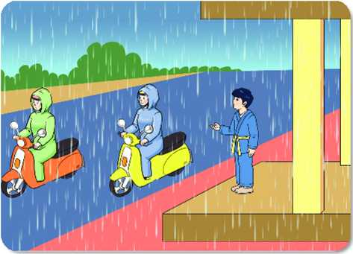
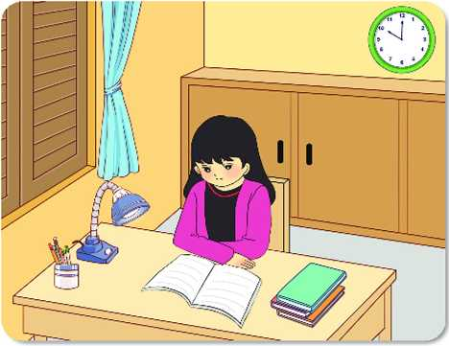
THẢO LUẬN TÌNH HUỐNG THEO BÀN
Nhóm 1-2: Tình huống 1
Hôm nay trời mưa to, em lưỡng lự có nên đi học võ hay không.
Em chọn cách ứng xử nào? Vì sao?
Xin phép nghỉ một buổi vì trời mưa.
Mặc áo mưa đến phòng tập võ.
Nhờ sự giúp đỡ của bố mẹ.
Kĩ thuật “Khăn trải bàn”
1
Viết ý kiến cá nhân
Ý kiến chung
của cả nhóm
về chủ đề
Nhóm 3-4: Tình huống 2
Đêm khuya và bên ngoài trời rất lạnh, em còn bài tập chưa làm xong. Em phân vân không biết nên đi ngủ hay là tiếp tục làm cho xong các bài tập.
Em chọn cách ứng xử nào? Vì sao?
- Nỗ lực suy nghĩ để hoàn thành bài tập.
- Nhờ người thân, bạn bè làm hộ.
- Đi ngủ để đảm bảo sức khoẻ sáng mai dậy sớm làm tiếp.
Viết ý kiến cá nhân
Viết ý kiến cá nhân
2
4
Viết ý kiến cá nhân
3

Slide 3

THẢO LUẬN TÌNH HUỐNG THEO BÀN
Tình huống 1: Em sẽ chọn đi học vì dù trời mưa nhưng trường dạy thì chúng ta vẫn phải cố gắng đến lớp không nên lười biếng.
Tình huống 2: Em sẽ làm bài tập tiếp khi nào xong rồi đi ngủ. Vì khi chưa xong đi ngủ hôm sau lên lớp sẽ không có bài để cô kiểm tra và đó cũng là một hành động lười biếng trong học tập.

Slide 4
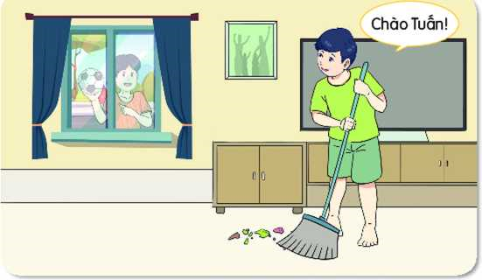


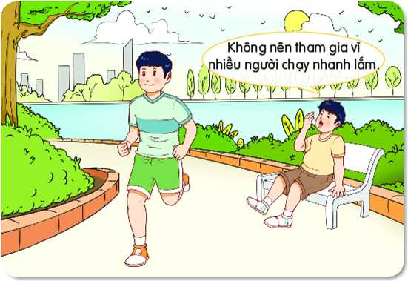
TRÒ CHƠI: TRANH TÀI HÙNG BIỆN
Tình huống 3: Hùng đang dọn dẹp nhà cửa thì Tuấn sang chơi. Tuấn rủ: “Đi đá bóng đi, cả tuần học rồi, chủ nhật phải được tự do, thoải mái chứ. Lần nào sang cũng thấy cậu làm việc nhà là sao?” Em sẽ nói gì với Tuấn? Vì sao?
Tình huống 4: Vào năm học mới, Hoa đặt mục tiêu trở thành học sinh giỏi toán. Vì vậy, bạn luôn cố gắng giải các bài tập trong sách giáo khoa. Một lần, thấy Hoa đang loay hoay tìm lời giải cho một bài toán khó, Mai đưa cho Hoa cuốn sách Giải bài tập Toán 6 và nói: “Cậu chép đi cho nhanh, việc gì phải tốn thời gian suy nghĩ” Em có đồng ý với Hoa không? Vì sao?
Tình huống 5: Hai tháng nữa là đến Hội khoẻ Phù Đổng toàn trường, Minh muốn thử sức ở cự li chạy 1000m dành cho nam. Hoàng khuyên: “Minh không nên tham gia vì ở trường có rất nhiều người chạy nhanh.” Em sẽ đưa ra lời khuyên với bạn Hoàng như thế nào?

Slide 5
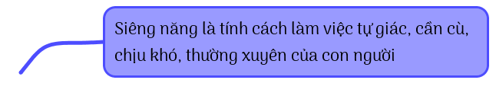
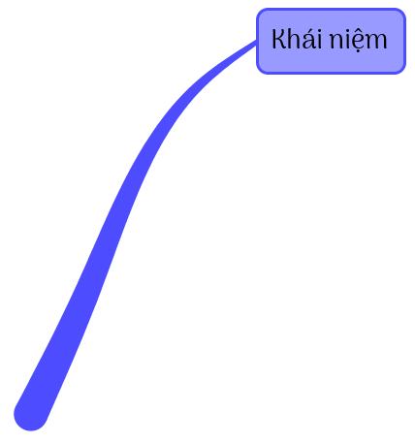
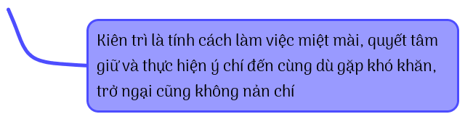
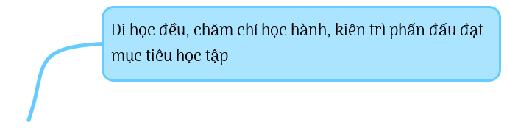


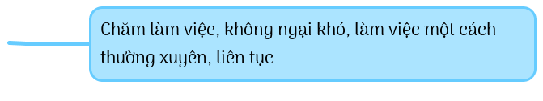
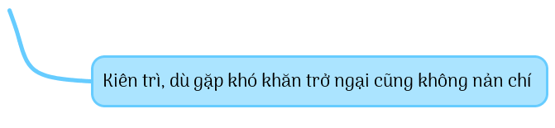
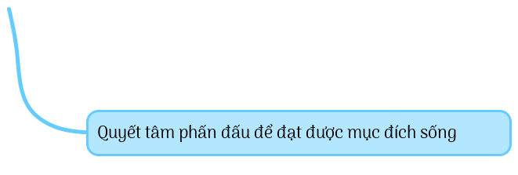
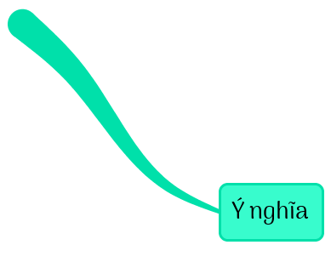
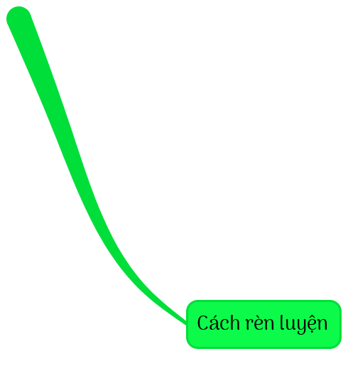

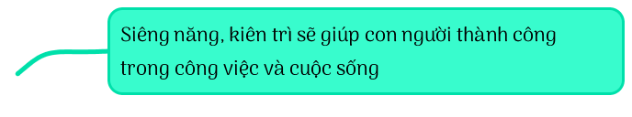
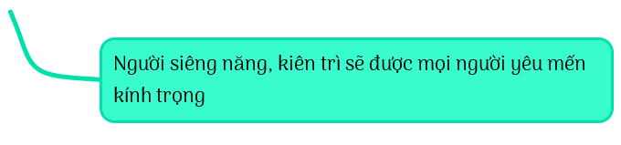

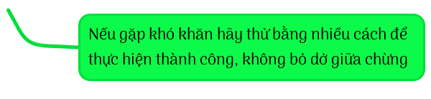

Slide 6
Bài 3:
SIÊNG NĂNG, KIÊN TRÌ
(Tiết 3)
IV.
VẬN DỤNG

Slide 7
HOẠT ĐỘNG DỰ ÁN
Thiết kế khẩu hiệu:
- Em hãy lựa chọn một khẩu hiệu vể siêng năng, kiên trì trong học tập, lao động và các hoạt động khác của em và bạn bè.
- Em hãy tìm câu chuyện kể vể sự siêng năng, kiên trì của một bạn cùng tuổi mà em biết. Sau đó, chia sẻ với bạn thân hoặc viết đăng trên báo tường của lớp.
01
03
02
Em hãy trồng một hạt giống bất kì, chăm sóc và theo dõi sự trưởng thành của cây. Sau đó, chia sẻ niềm vui với người thân, bạn bè. Từ đó, tiếp tục thử nghiệm gieo trổng nhiều hạt giống hơn dựa trên điều kiện của gia đình, lớp học.
- Em hãy ghi nhớ khẩu hiệu này và thực hành nó trong những tình huống hay hoàn cảnh khác nhau mà bản thân em gặp phải.
04

Slide 8
Bài 3:
SIÊNG NĂNG, KIÊN TRÌ
(Tiết 3)
Xin chào và hẹn gặp lại

